Slide 1

Projet : Structure des données
Henri Boulnois
Adrien Bassail

Slide 2
Sommaire :
Introduction
Partie I : Création de la structure
Partie II : Modification de la structure
Partie III : Création à partir d’un fichier
Conclusion

Slide 3

Introduction
Une trentaine d’heures reparties sur 4 semaines
Discord : Partage d’écran & Partage de code
Développement des fonctions et idées séparément
Construction au fur et à mesure
Réussir un affichage pour passer au suivant

Slide 4
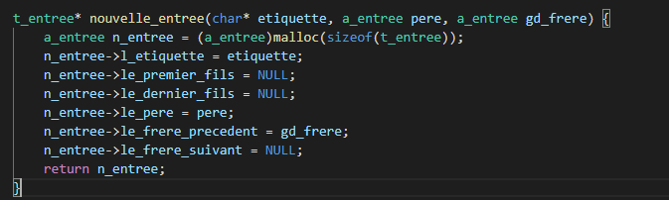
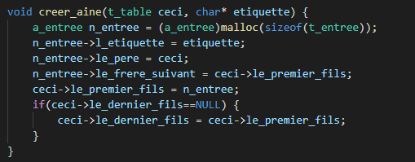
Partie i : Création de la structure
Toutes nos fonctions de création d’éléments de la structure se font sur le même modèle
Le fils ainé prend la place de l’ancien fils ainé qui devient le frère suivant
Cas spécial où le fils ainé est aussi le benjamin

Slide 5
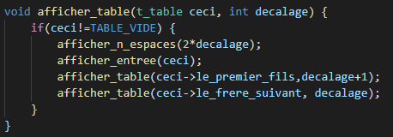

Partie I : Création de la structure
Un affichage récursif

Slide 6
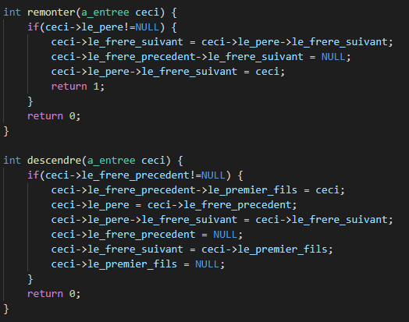
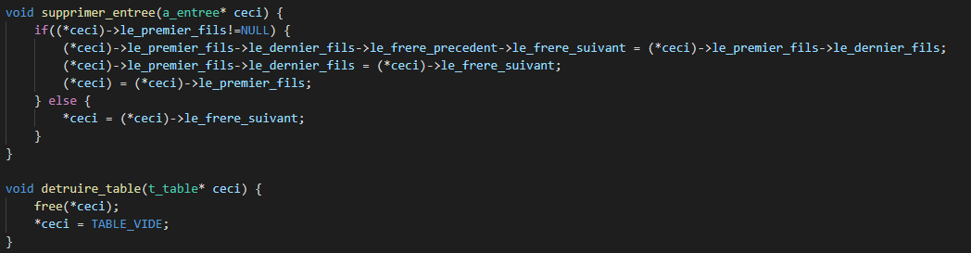
Partie II : Modification de la structure

Slide 7

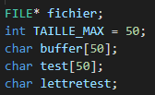
Partie III : Création à partir d’un fichier
Initialise la variable globale
Variables globales utilisées

Slide 8
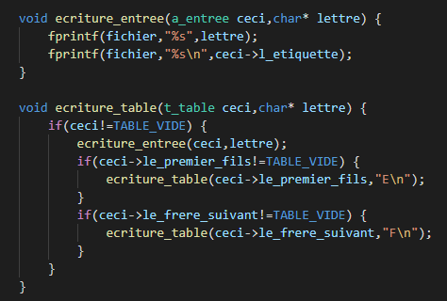
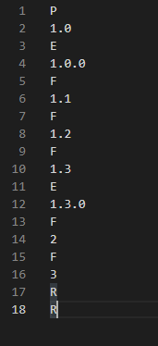
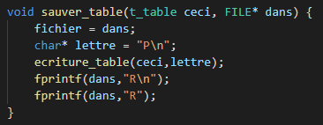
Partie III : Création à partir d’un fichier
Résultat :
Fonctionne quasiment de la même façon que afficher_table
Commencera forcément par un ‘P’ et finira par deux ‘R’

Slide 9
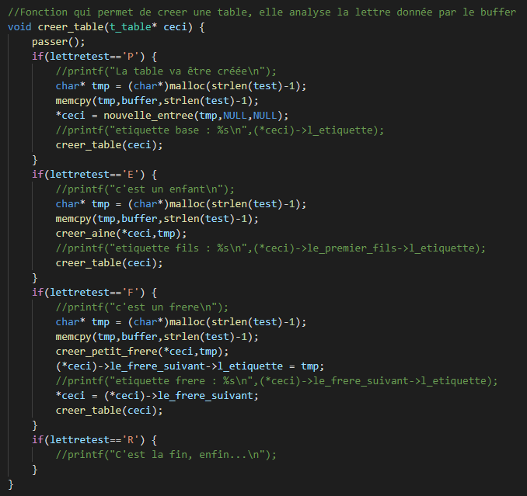
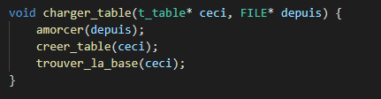
Partie III : Création à partir d’un fichier

Slide 10
Partie III : Création à partir d’un fichier

Slide 11
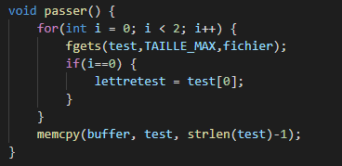
Partie III : Création à partir d’un fichier
La fonction passer lit 2 lignes du fichier

Slide 12
Partie III : Création à partir d’un fichier
La lettre du fichier permet de créer l’élément de l’arbre correspondant

Slide 13
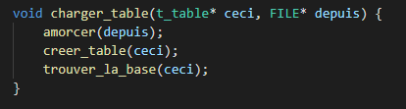
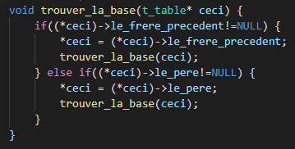
Partie III : Création à partir d’un fichier
Fonctionnement récursif

Slide 14
Conclusion
Appliquer certaines méthodes apprises en cours
Difficulté de mise en marche
Difficulté à comprendre les dernières fonctions
Langage motivant car assez libre
Travail coopératif
Maintenant plongeons directement dans le fonctionnement du programme…

